Slide 1
Proyecto WebScraping Integración Salas Corte Suprema
Javier Wilenmann
Dany Rubiano
Universidad Adolfo Ibáñez

Slide 2
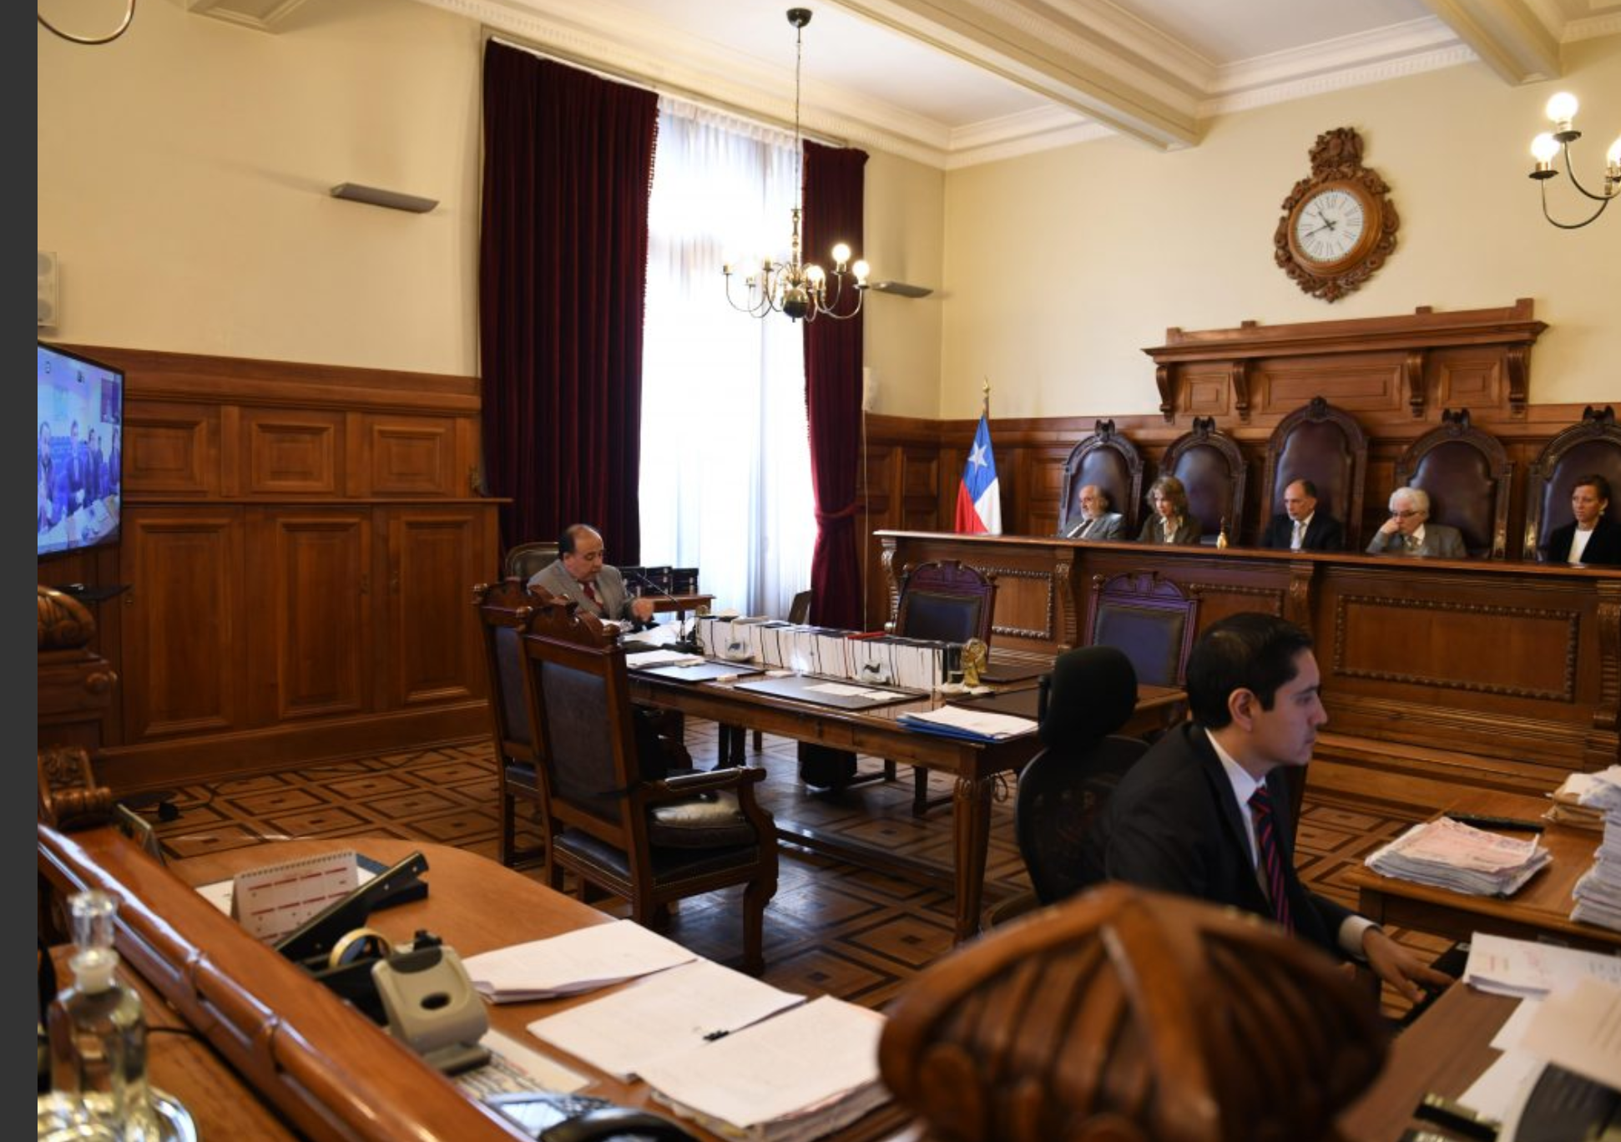
Introducción
El proyecto sirve de insumo a un proyecto de investigación de un profesor de la facultad de derecho en torno a la pregunta: ¿Por qué se producen tantas diferencias entre fallos del tribunal supremo en Chile?
Corte Suprema. Función teórica: estabilizar “jurisprudencia”. Hacer que casos similares difíciles sean resueltos del mismo modo. En Chile esta función no se cumple mayormente. La propia Corte resuelve de modo disímil. ¿Por qué?
El trasfondo de la investigación se encuentra en una hipótesis organizacional. La dispersión está condicionada por ciertas decisiones de organización y funcionamiento.
La Corte Suprema funciona organizada en cuatros salas especializadas, cada una de las cuales está encargada de estabilizar jurisprudencia en un ámbito específico (civil, penal, público).
Pero el cumplimiento de la función está afectada por alta variación en integración.
Cada sala está integrada por 5 ministros titulares, pero usualmente faltan por diversos motivos y deben “integrar” abogados externos
Proyecto de investigación UAI: causas y efectos en dispersión de criterios

Slide 3
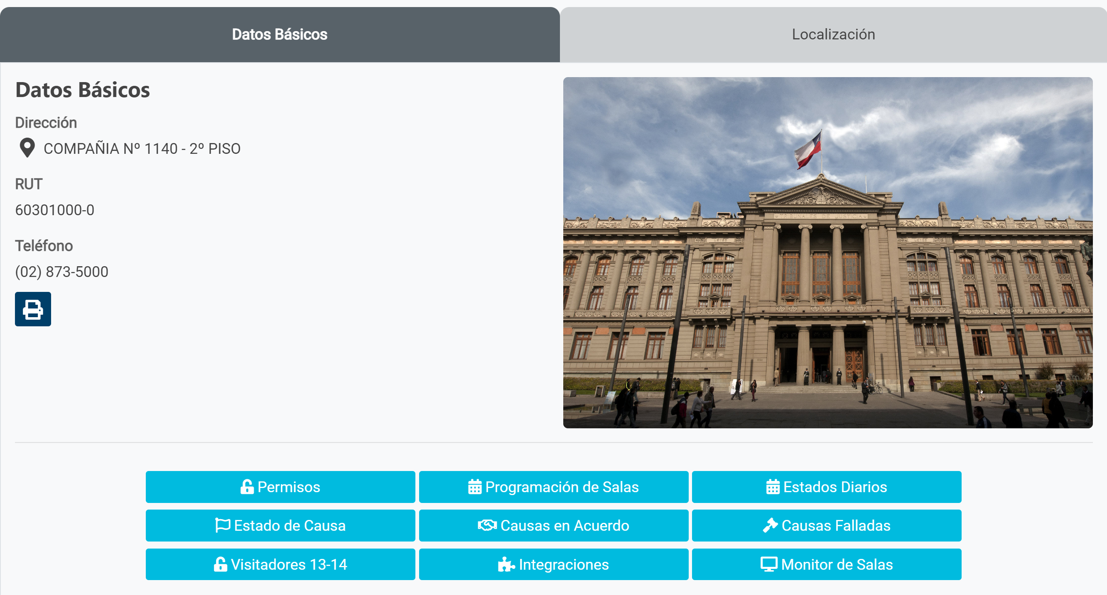
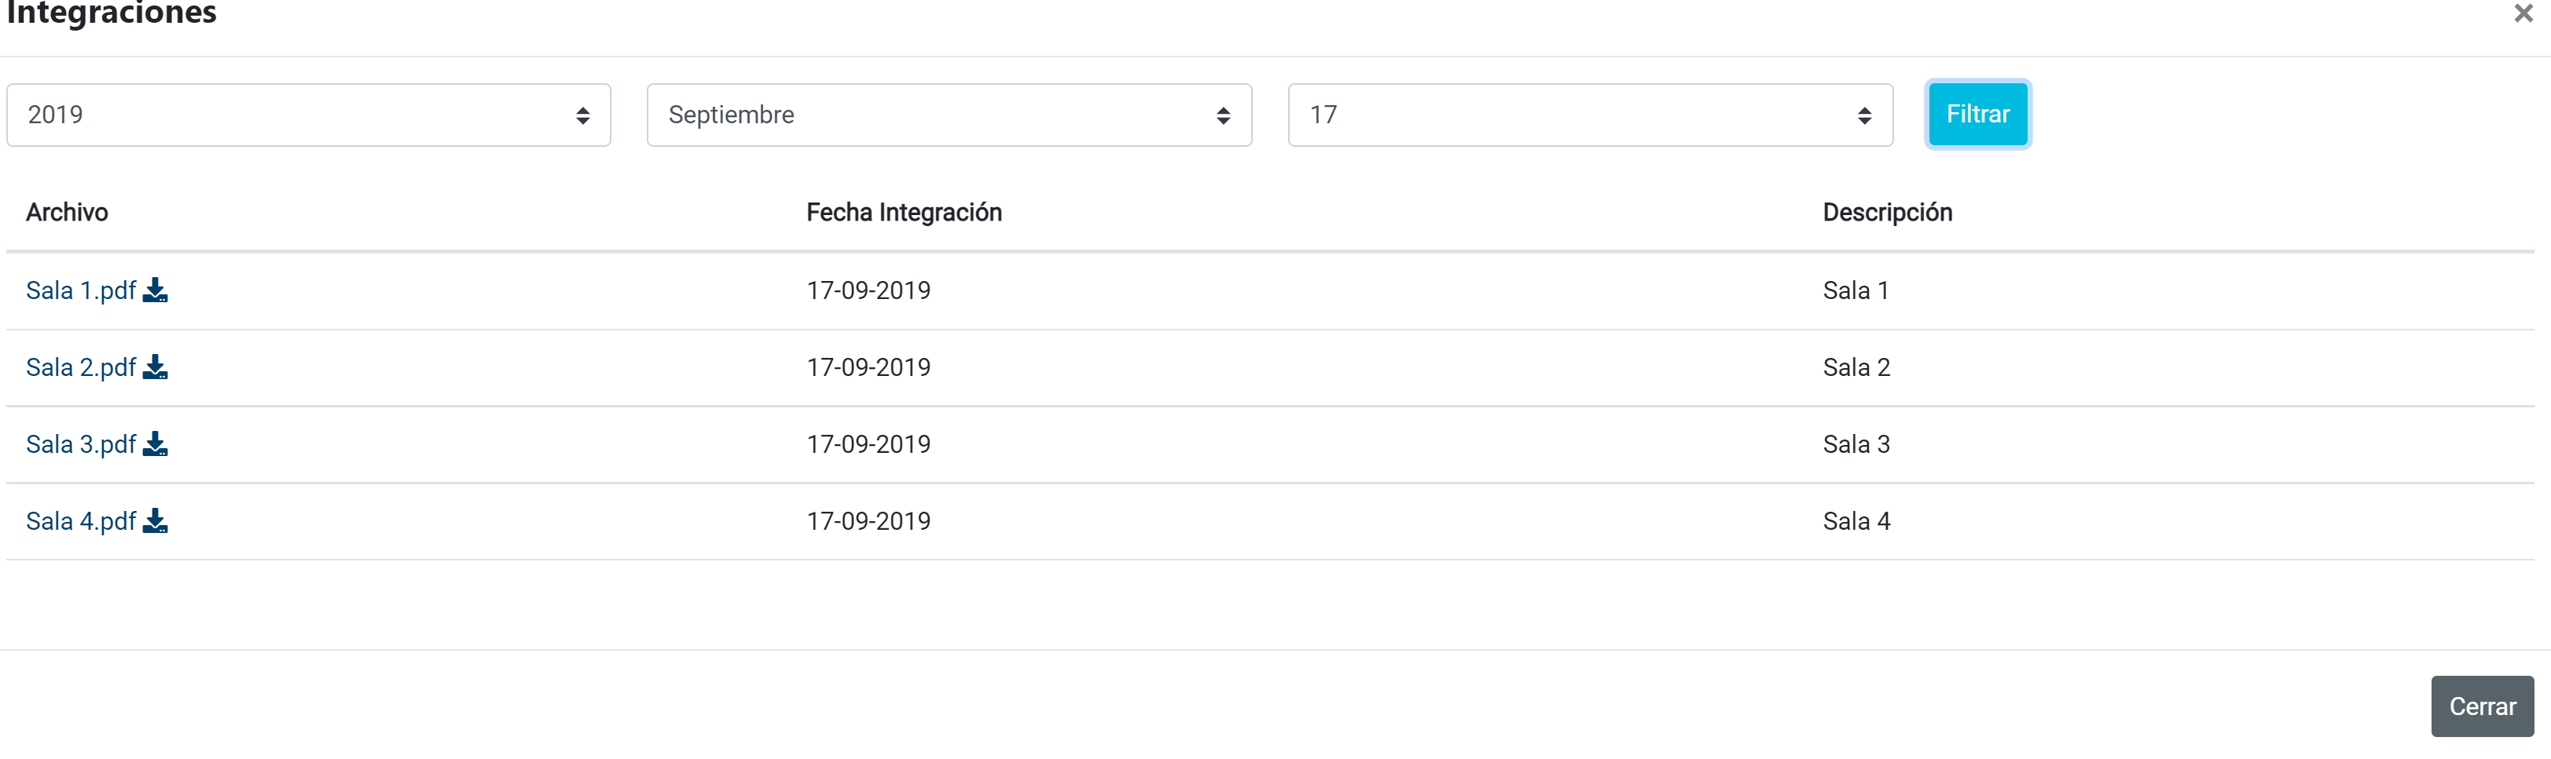
Sitio Web que contiene la información
https://www.pjud.cl/tribunales/corte-suprema
Poder Judicial pone a disposición de usuarios información variada sobre Corte Suprema, incluyendo integraciones
Pestaña integraciones se despliega en menú dinámico que filtra por año, mes y día
Al presionar “filtrar” un año, mes y día, se despliega un PDF con el acta de integración de cada sala

Slide 4
Selección tecnología, estructura scrapping y almacenamiento de datos
Extracción de información requiere paso por un menú dinámico de filtro y descarga de PDF
Tecnología Scrapping: carácter dinámico justifica seleccionar Selenium. Pero bajar PDFs con Selenium es costoso y poco confiable. Segunda tecnología: usar requests para bajar directamente los PDFs con información de URL obtenida por Selenium.
Idea: Script debe llevar a bajar PDF con acta de integración de cada sala cada día relevante. Luego, proceso de extracción de datos
Escalamiento, pseudo-código:
For año in años (2015:2021):
For mes in meses:
For día de funcionamiento en días del mes:
For sala in salas (1, 4):
Selenium: obtener URL de cada PDF
Usar lista para descargar cada una con requests
For PDF in PDF Files:
-Buscar información relevante
-Append in dataframe con Columnas df:
-Fecha (datetime)
-Sala (chr)
-Integrantes (chr)
-Justificaciones ausentes (chr)

Slide 5
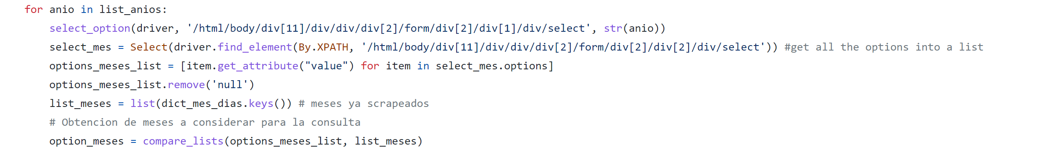
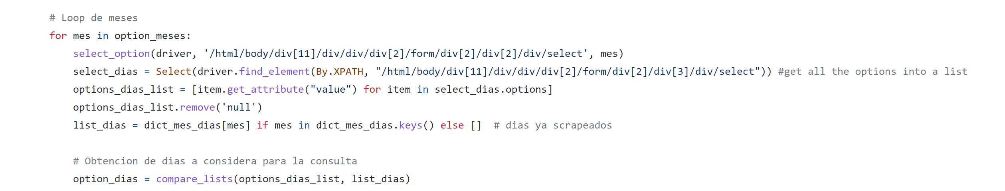
Desarrollo loop
Loop años a partir de lista de años a considerar. Meses y días por obtención de lista de opciones

Slide 6
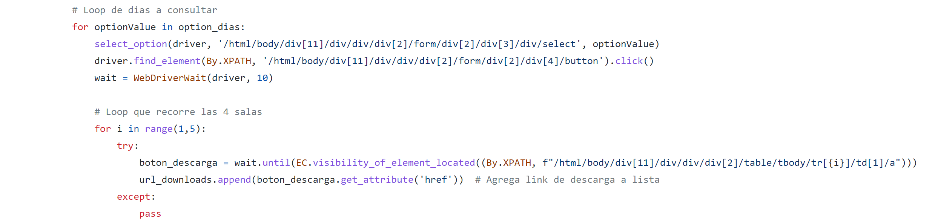
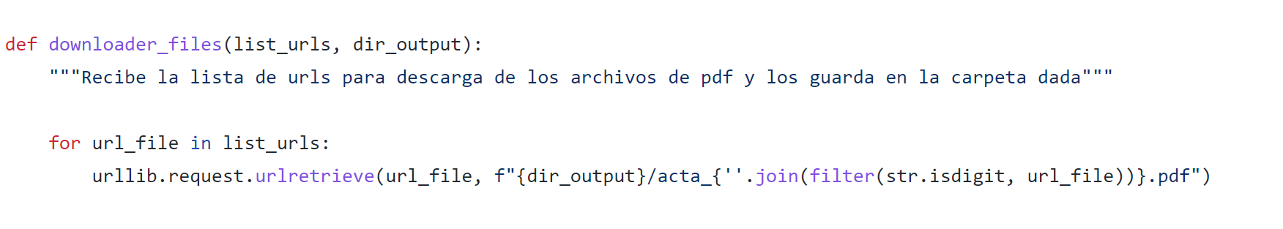
Obtención de información y descarga PDFs
Utilización de Selenium para obtener URL de PDFs
Utilización de Requests, a partir de lista generada por Selenium, para descargar

Slide 7
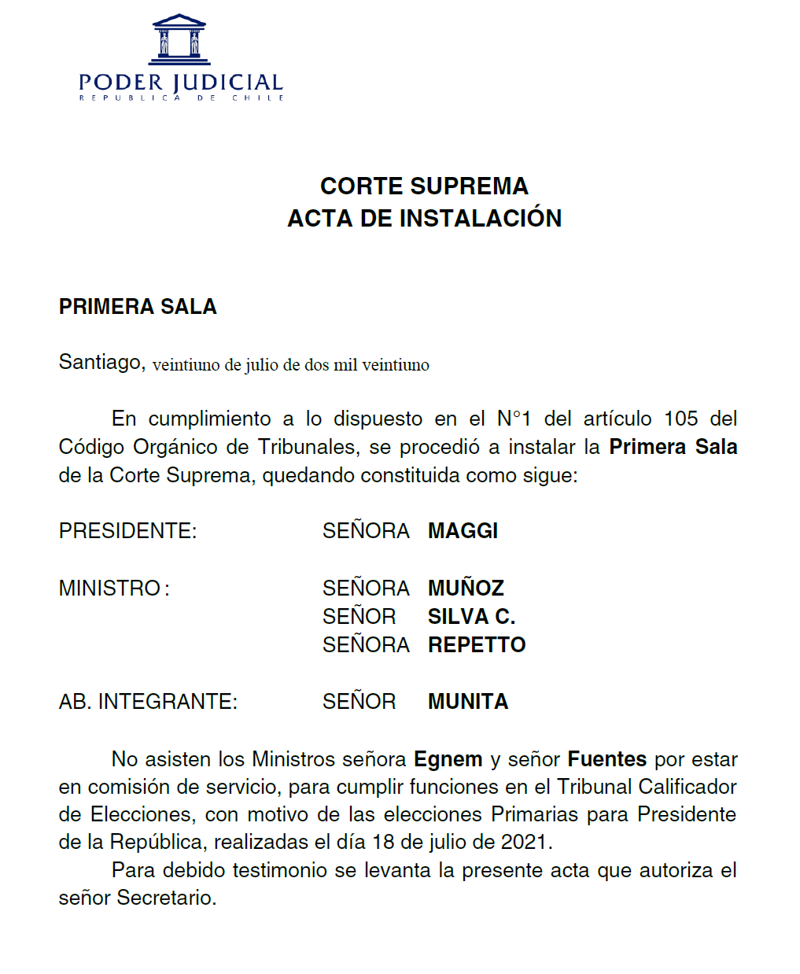
Estrategia extracción información PDFs
PDFs no escaneados: PDF read
Patrones:
“INSTALACI”: permite reconocer si es tipo de acta búsqueda
Lo que antecedente a SALA: número de sala
Lo que sigue a ÑOR: nombre integrantes (problema: mujeres con A antes)
Lo que sigue a firma digital: fecha en palabras
Causas ausencia: extracción a partir de lista
Trabajo de limpieza

Slide 8
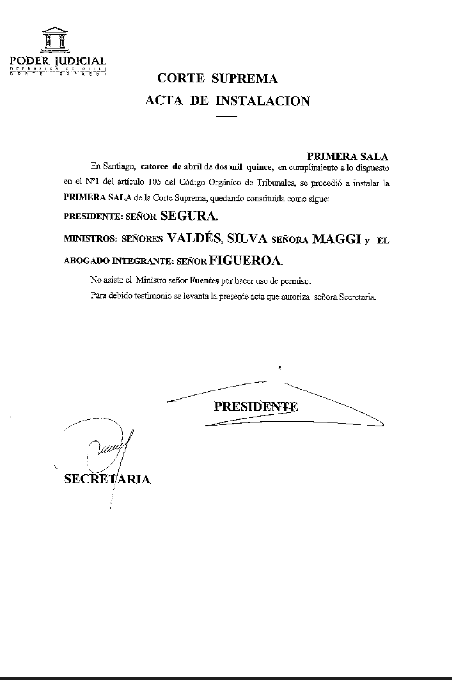
Estrategia extracción información PDFs escaneados
PDFs no escaneados: OCR
Patrones:
“INSTALACI”: permite reconocer si es tipo de acta búsqueda
Presidente, Ministros, Abogados: lo que
sigue a esos conceptos
Fecha: lo que sigue a “En Santiago”
Causas: extracción por lista
Trabajo de limpieza

Slide 9
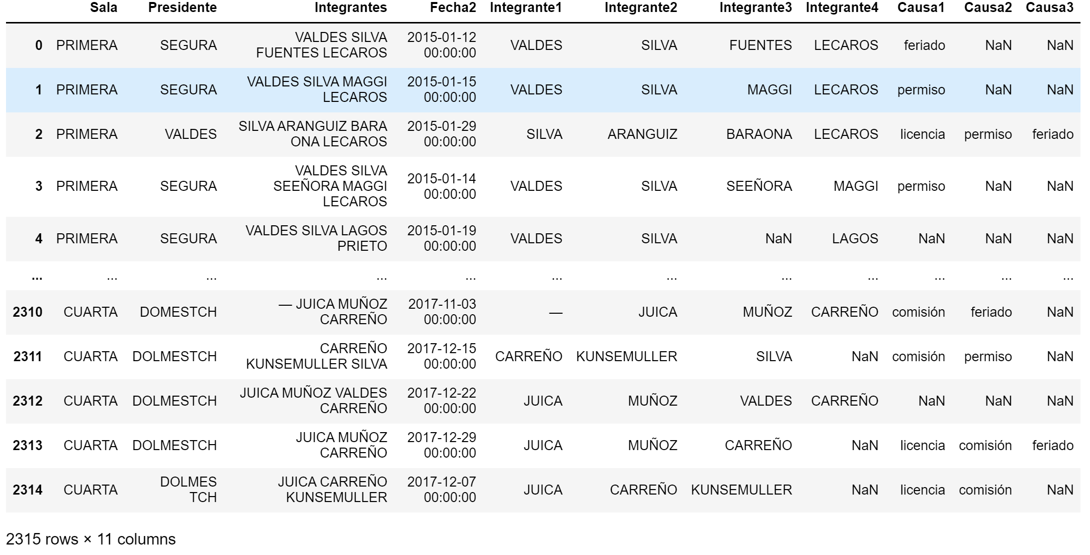

Slide 10
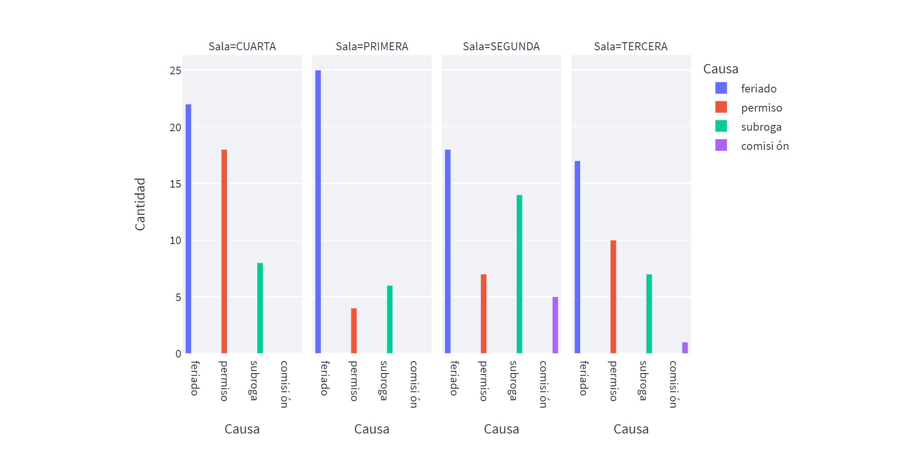

APP para visualización y obtención sencilla de información
Disponible en: https://scraping-cs-eoakmwhgya-uc.a.run.app/
Genera visualizaciones sencillas agregadas de causas de ausencia por período y por sala
Permite descargar archivos con .csv

